Slide 1
Белорусский государственный технологический университет
Кафедра туризма, природопользования и охотоведения
Ад кораня да лялькi: вандроўка па слядах беларускай этнафлоры
ботаническая экскурсия с мастер-классом по созданию народных белорусских кукол из лекарственных растений
Подготовил: Савченко Иван Владимирович
Научный руководитель: к.б.н., доцент, зав. каф. туризма, природопользования и охотоведения Шапорова Ядвига Александровна

Slide 2
Цель экскурсии:
экологическое просвещение через популяризацию белорсских культурных традиций посредством создания народных кукол их лекарственных растений, совмещая теоретические знания о флоре с практическим освоением ремесла.

Slide 3
Задачи экскурсии:
– рассказ о значении и видах белорусских народных кукол;
– рассказ о лекарственных растениях Беларуси, их роли в мифологии;
– организация правильного сбора растений с пояснением их полезных свойств;
– проведение мастер-класса по созданию народной куклы из собранных растений;
– экологическое просвещение через воспитание бережного отношения к природе.

Slide 4
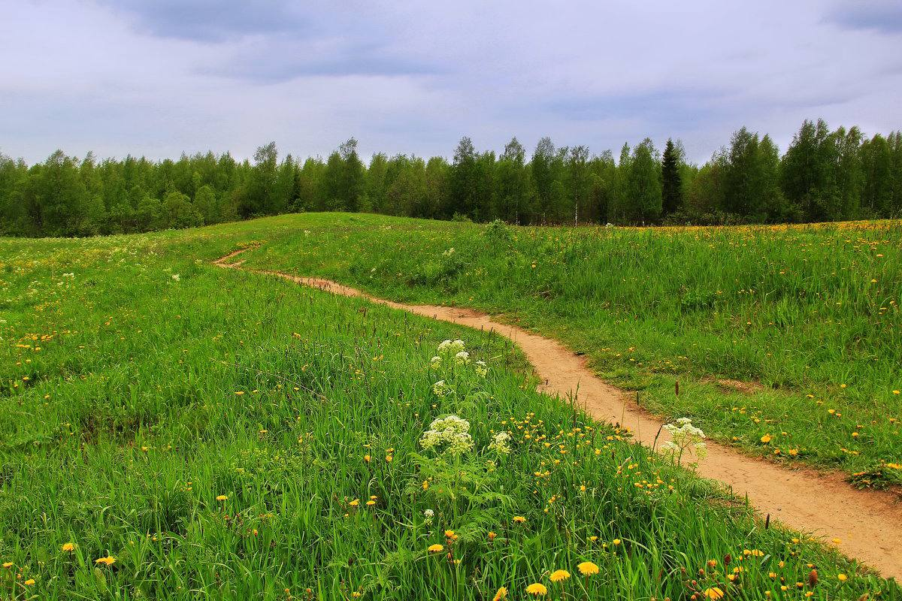
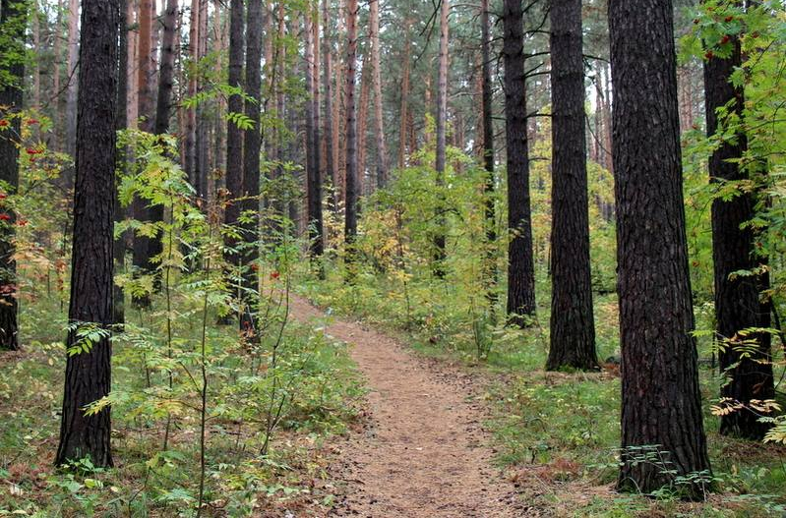
Ключевая инновация данного экологического проекта – мобильность его формата. Вместо жесткой привязки к ботаническим садам, ООПТ или экологическим тропам, экскурсия адаптируется к условиям любой территории, демонстрируя, что экологическое образование и культурная память могут формироваться не только в специализированных туристических местах.

Slide 5
Экскурсия предсталяет собой полифункциоальный образовательный молудь, адаптированный для всех возратсных групп, включая детскую аудиторию и инклюзивный туризм.

Slide 6
Перед экскурсией обязательно проговоривание правил нахождения на природе, а также знакомство с краснокнижными видами растений, которые произрастают в данной местности

Slide 7
В рамках подготовительного этапа экскурсии участники изучают классификацию и особенности традиционных белорусских народных кукол, после чего осуществляют выбор объекта для последующего изготовления в ходе мастер-класса.

Slide 8
Кукла-Травница
Выполняла 2 функции: защитная (от болезней, злых духов, насекомых) и игровая.
Для изготовления понадобится:
– 2 круглых лоскутка;
– 2 квадратных лоскутка;
– красные нитки;
– эфиромасличные травы;
– ленточки с орнаментом;
– ножницы, иголка.

Slide 9
Летняя куколка
Изготавливалась «на скорую руку» на полях, чтоб занять детей.
Функция – игровая
Для изготовления понадобится:
– нитки;
– летние травы.

Slide 10
Покосница
Изготавливалась в период от Зажинок до Богача.
Три функции: защитная, обрядовая (Зажинки и Дожинки) и игровая.
Для изготовления понадобится:
– большой лоскуток;
– два небольших лоскутка;
– красные нитки;
– пучок полевых трав (ОБЯЗАТЕЛЬНО тысячелистник обыкновенный (Achillea millefolium)).

Slide 11
Десятиручка
Женская кукла-оберег. Создавалась после Покров, как помощница женщине в ее домашних делах.
Для изготовления понадобится:
– разноцветные нитки;
– луговые травы (в основном ежа сборная (Dactylis glomerata), пырей ползучий (Elymus repens)).

Slide 12
Кукла «Венок»
Кукла выставлялась в поле перед Дожинками. Главный атрибут – венок, который имел сакральное значение.
Для изготовления понадобится:
– колосья и полевые травы;
– нитки.

Slide 13
Во время экскурсии экскурсовод рассказывает об полезных свойствах различных растений, а также об их значении в культуре белорусов.

Slide 14
Сбор растительного материала осуществляется под строгим научным контролем и руководством квалифицированного экскурсовода, что обеспечивает соблюдение методологических принципов и экологических норм.

Slide 15
Для расширения познавательного аспекта экскурсии рекомендуется включить информацию о мифологических персонажах белорусского фольклора, связанных с лесом, таких как Лазавік, Купальскі дзедок, Дабрахожы, Гаюн, Хапун и другие, что позволит углубить понимание традиционных верований и их связи с природой.

Slide 16
В завершение экскурсии участники под руководством экскурсовода создают индивидуальные авторские куклы, применяя полученные знания и навыки в рамках практической части мероприятия.

Slide 17
В финальной части экскурсии участники получают сувенир в виде самостоятельно изготовленной куклы, каждая из которых обладает уникальной символикой и функциональным назначением, отражающим традиционные аспекты белорусской культуры.

Slide 18
Почему эта экскурсия интересна и что она дает экскурсантам?
Во-первых экскурсанты погружаются в культуру белорусского народа, знакомясь с рукоделием, мифами, обычаями и др.
Во-вторых экскурсанты знакомятся с биоразнообразием родного края, узнавая о лекарственных растениях. Уникальность этих растений в том, что широко используемые, практически, без побочных эффектов.
В-третьих экскурсия показывает, что связь между человеком и природой очень тесная, тем самым приучая людей к бережному отношению к окружающему миру.

Slide 19
Спасибо за внимание!
«Мы не можем относиться к природе как к врагу, которого нужно покорить. Мы — её часть, и она — часть нас».
Рэйчел Карсон, биолог и автор книги «Безмолвная весна»

